Slide 1
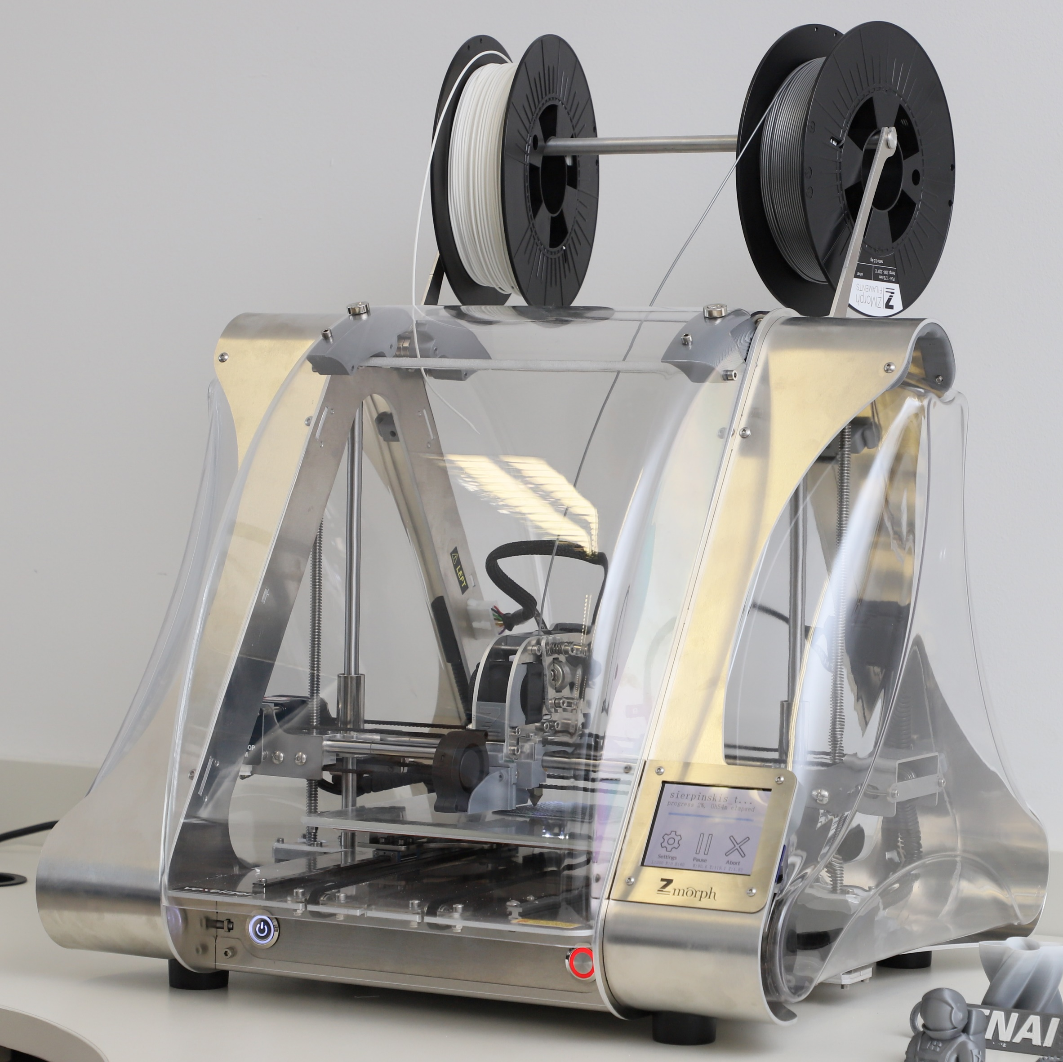


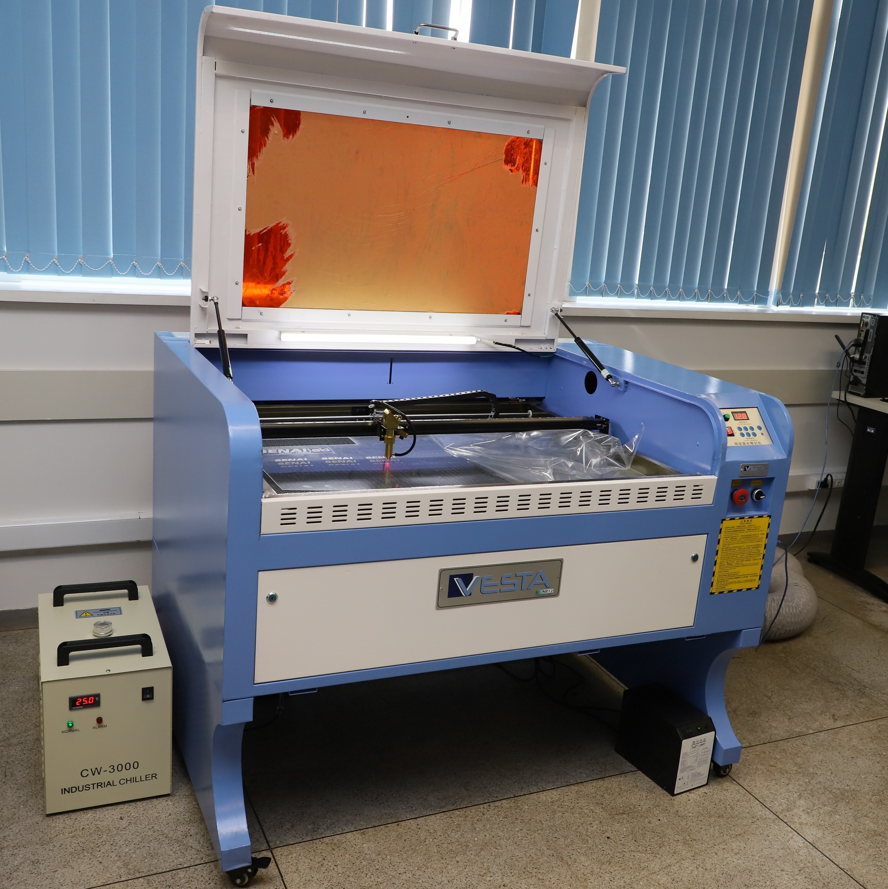

Slide 2
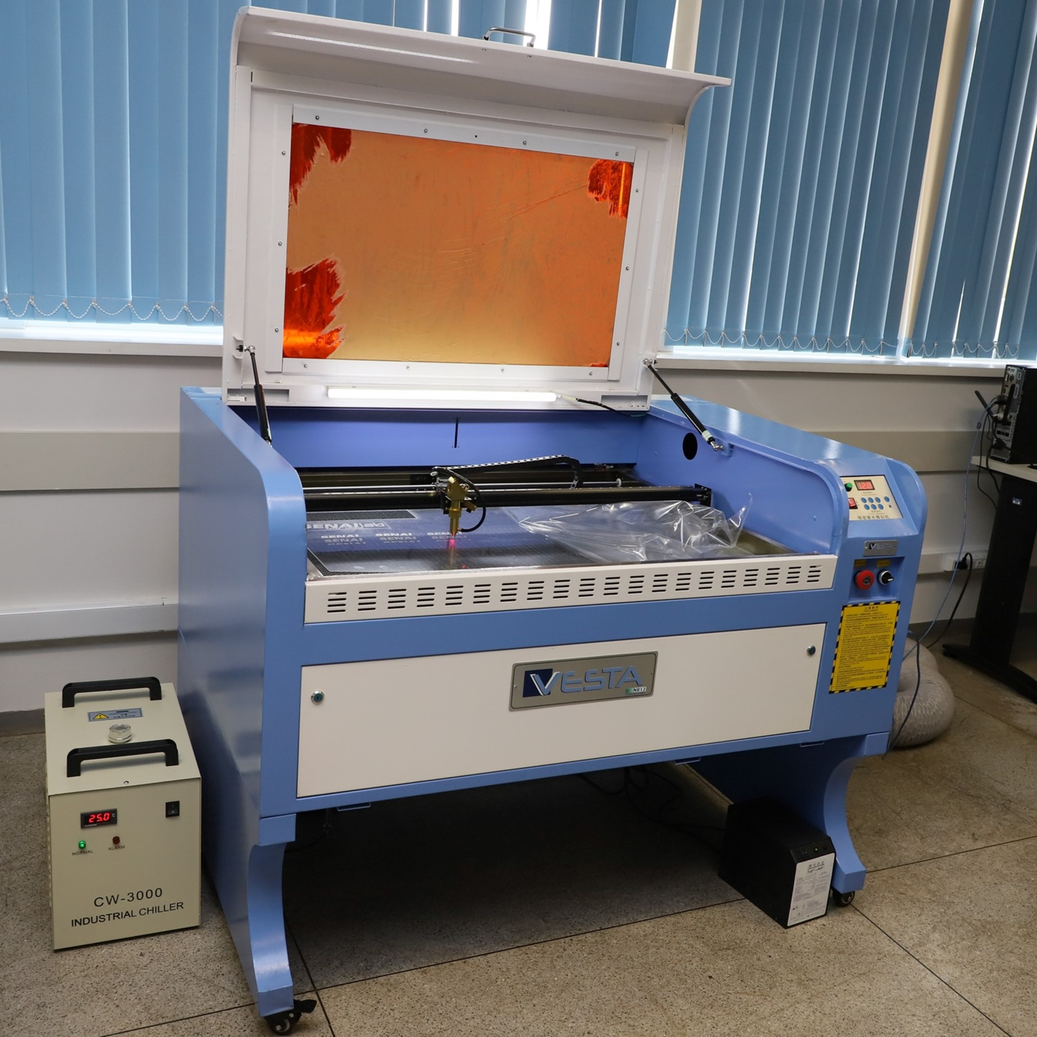

Slide 3
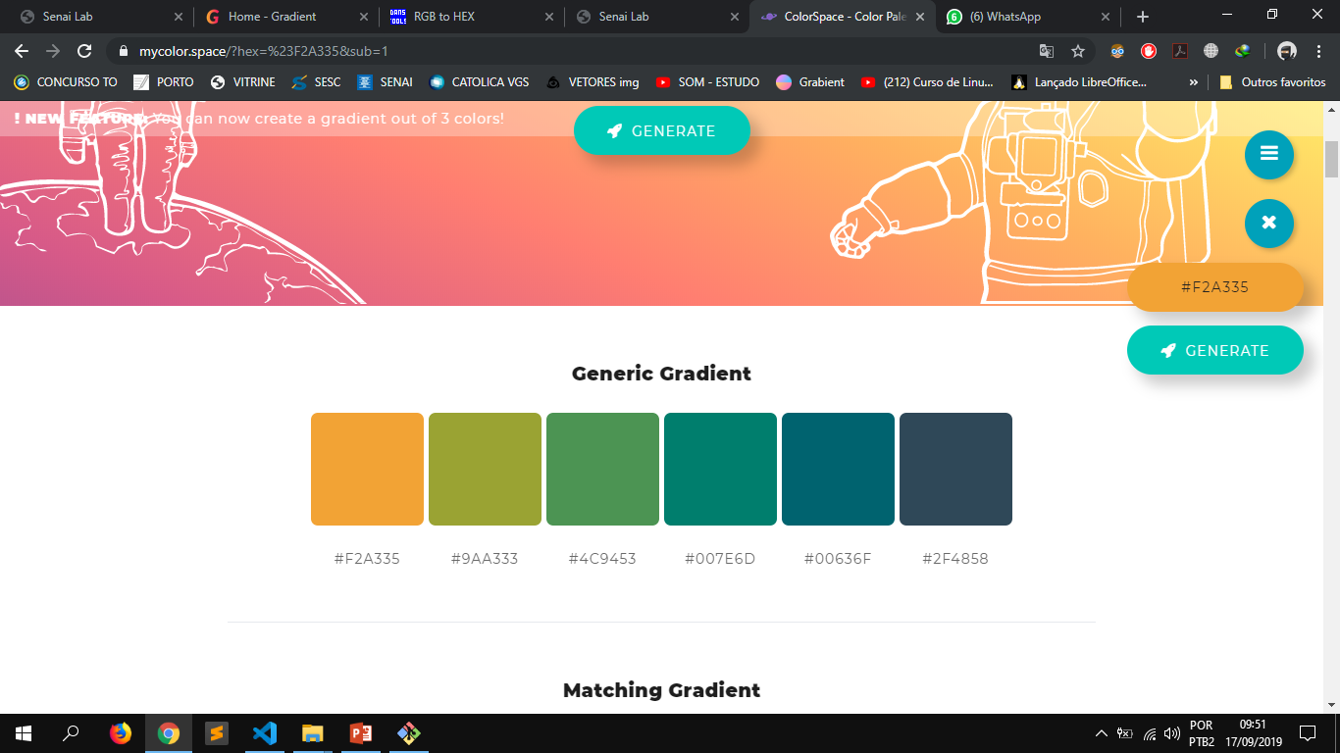
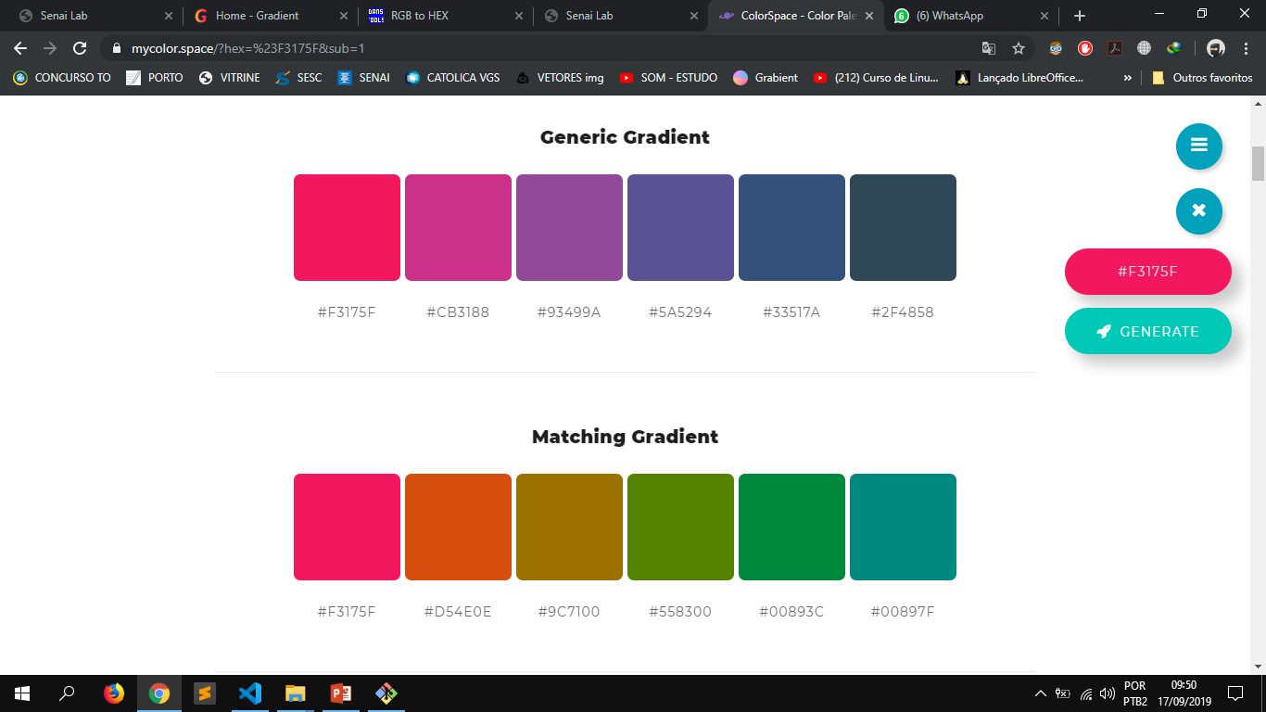
PALETA DE CORES

Slide 4
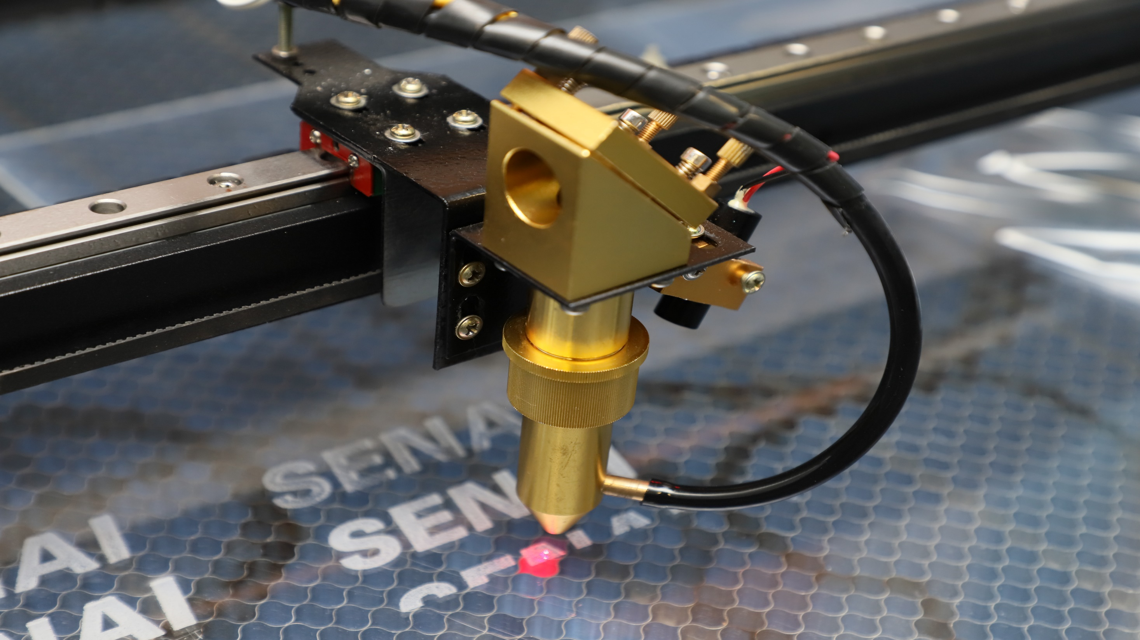
SENAIlab
SENAIlab

Slide 5

IMPRESSORA 3D

Slide 6

FALE CONOSCO

Slide 7

NOTICIAS

Slide 8
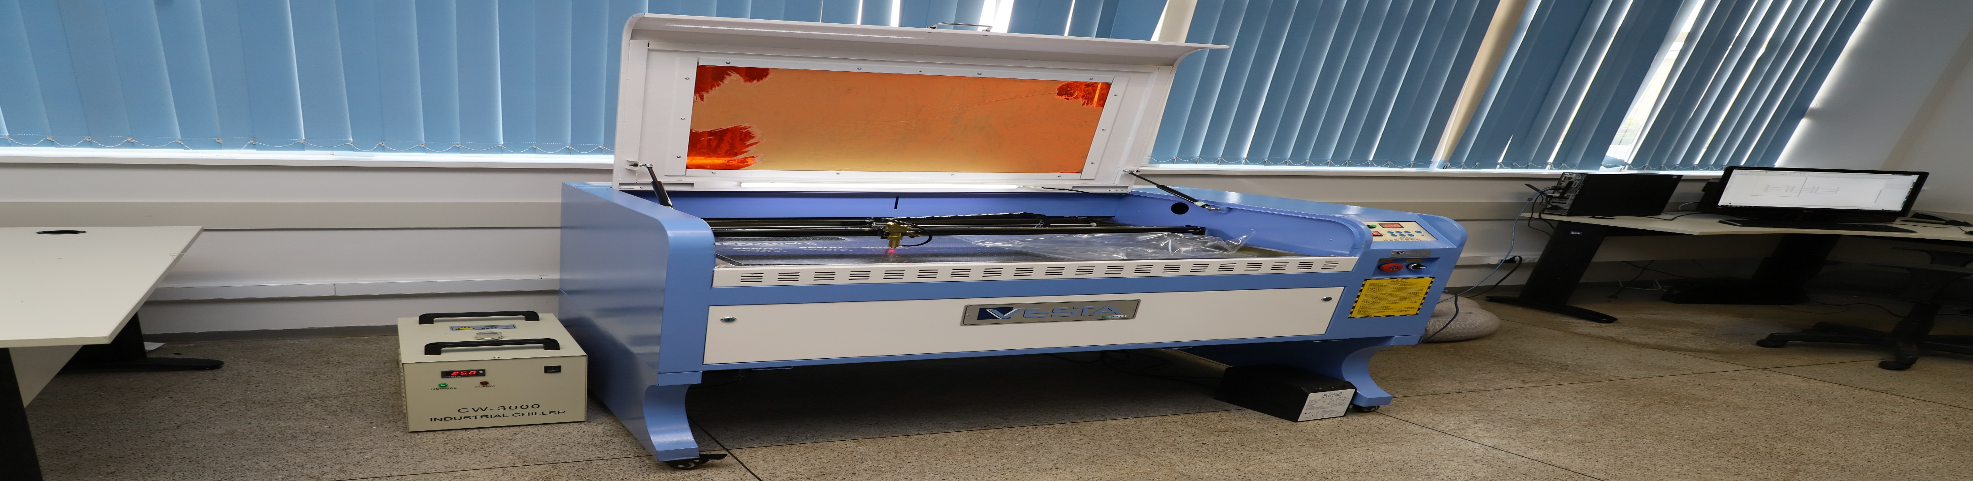
CORTE A LASER

Slide 9
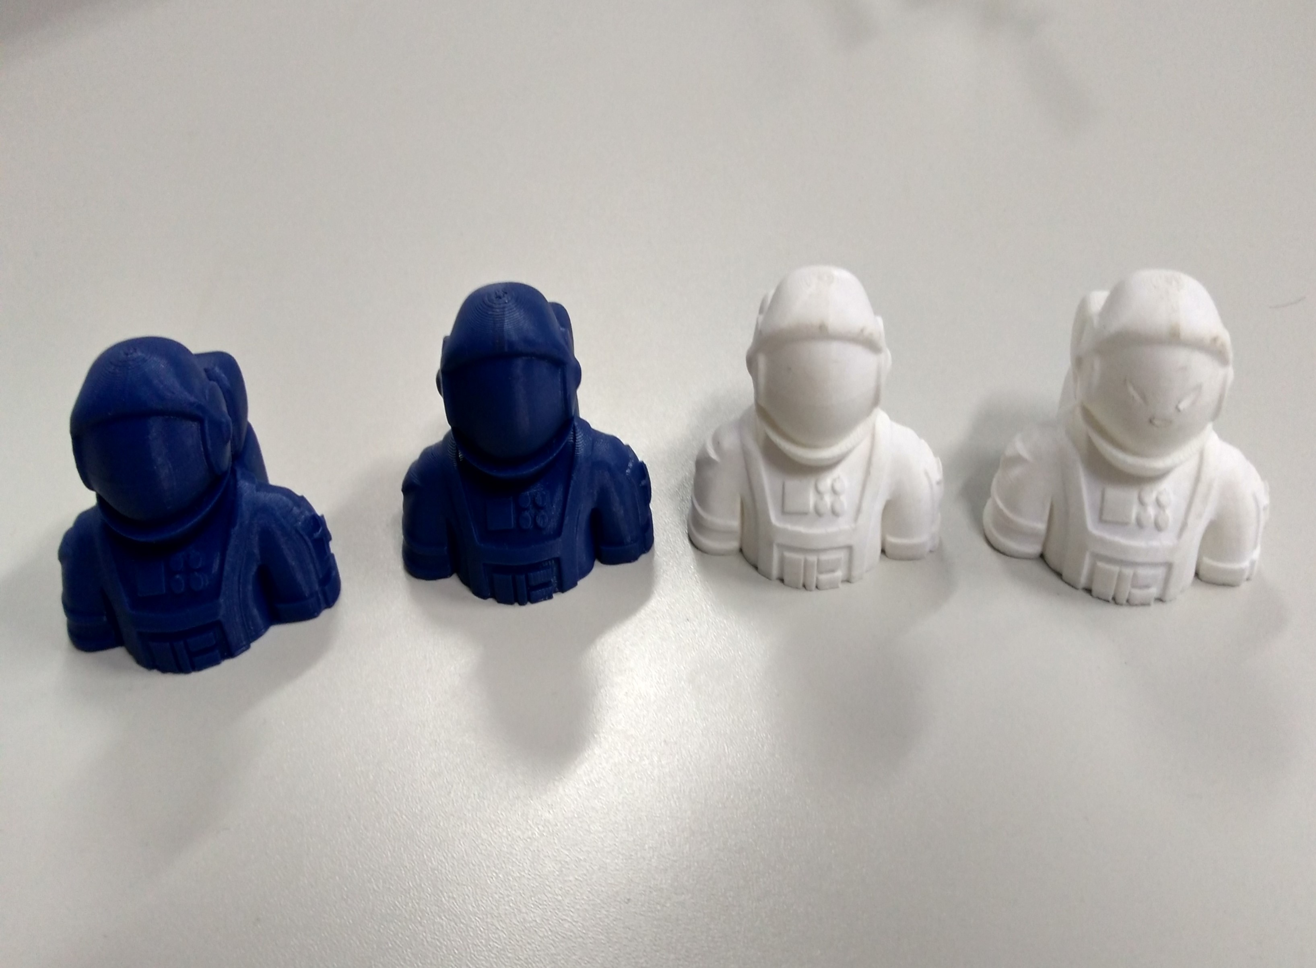
SOBRE

Slide 10
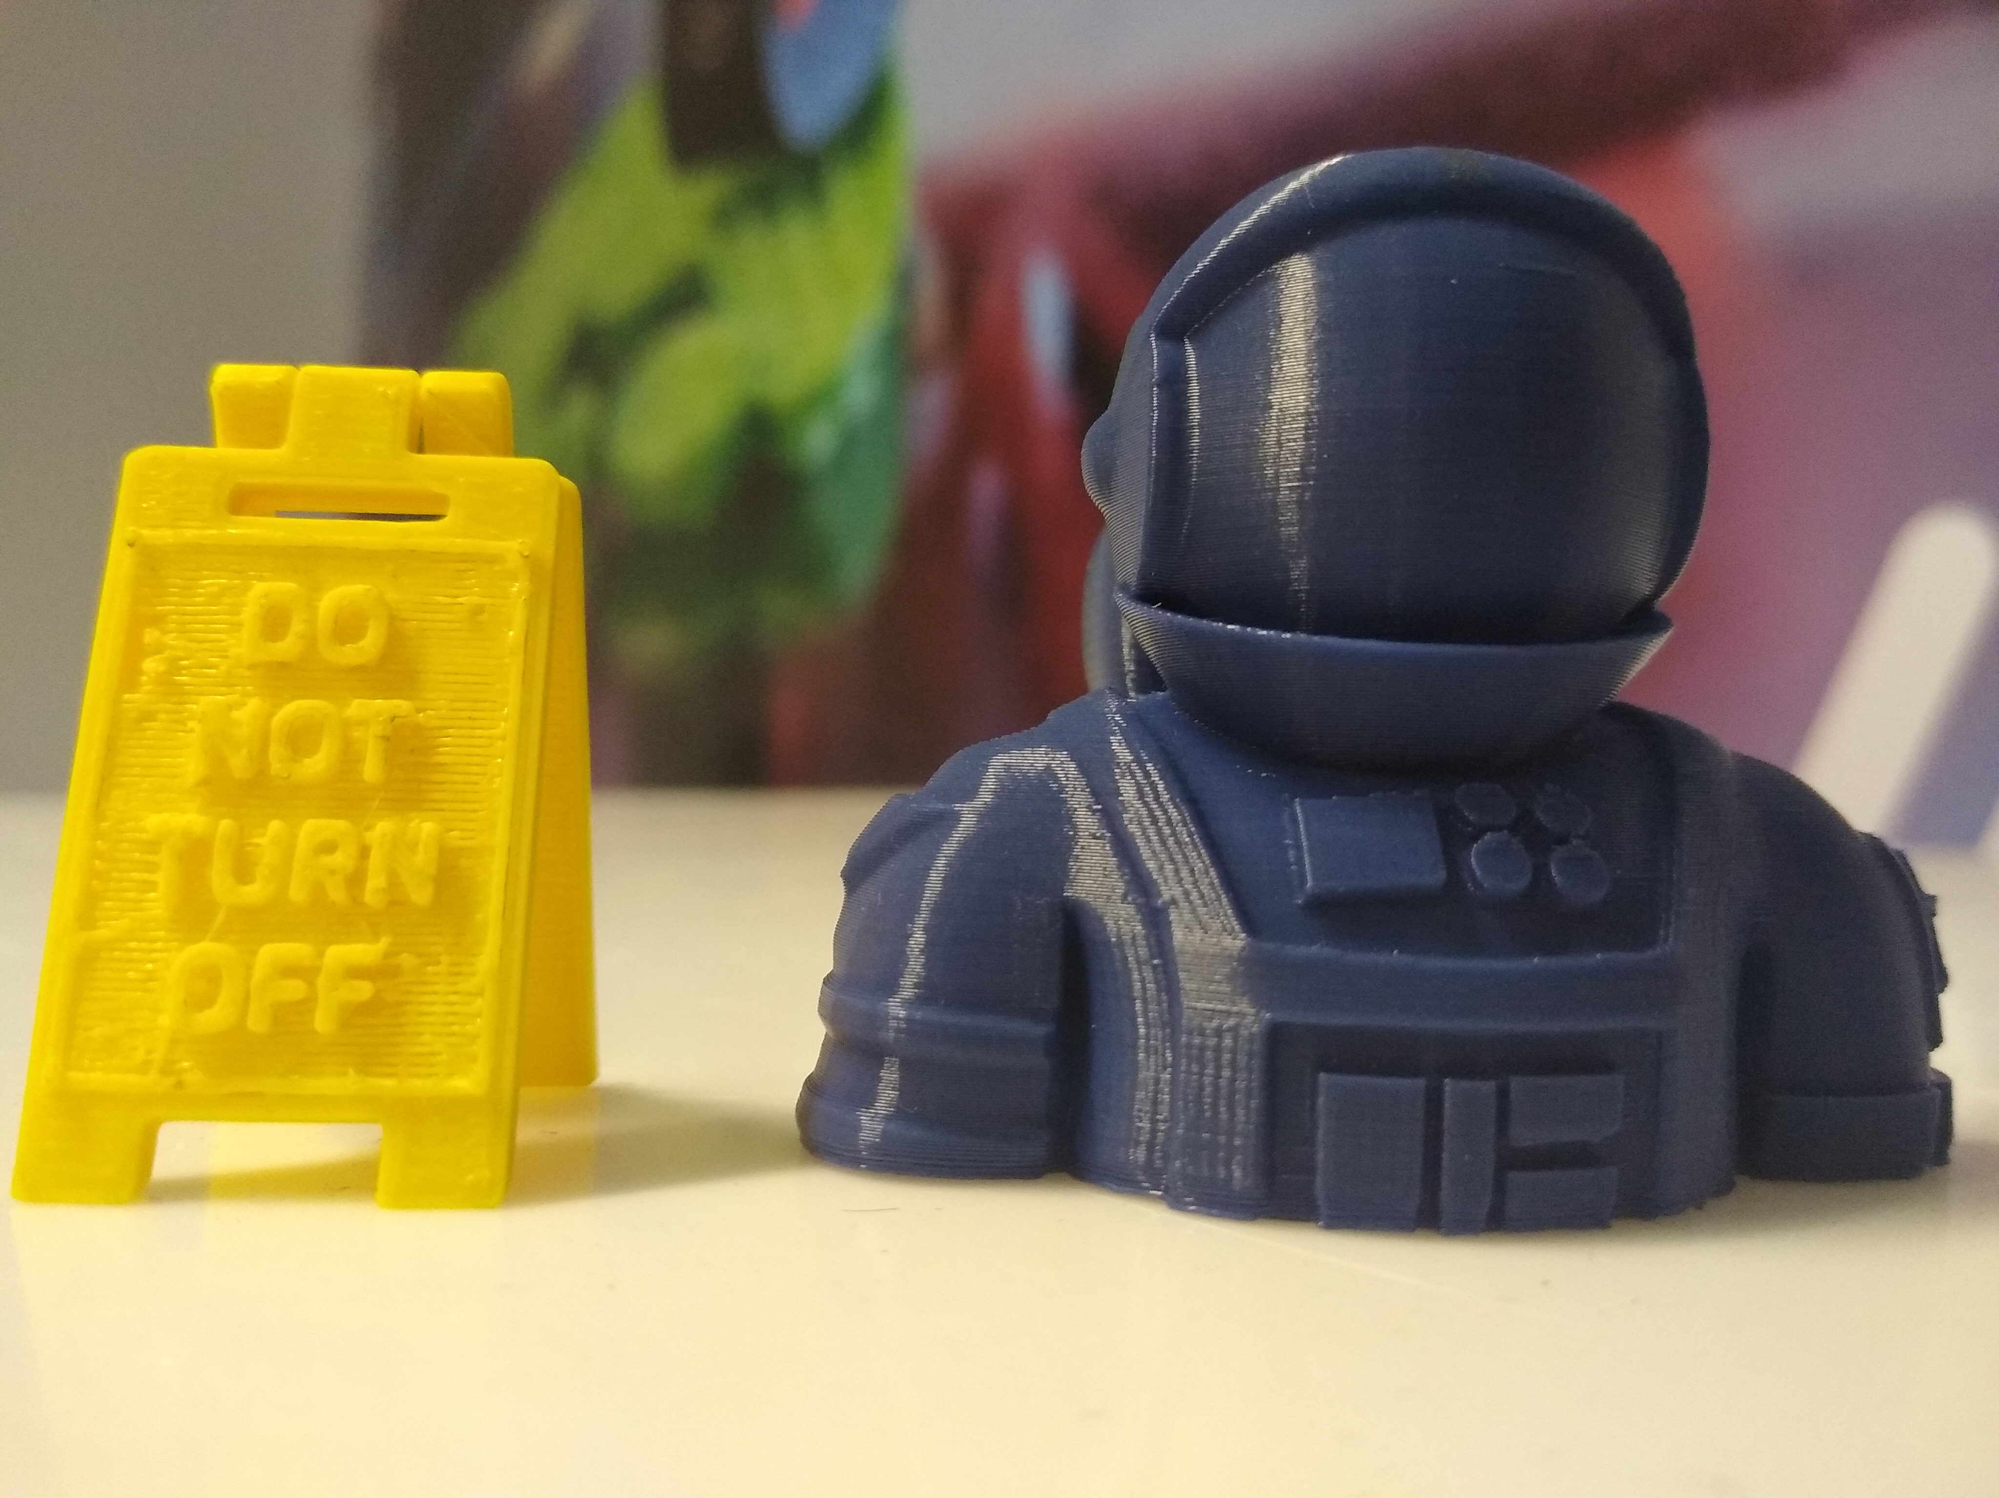
DOWNLOADS

Slide 11


Slide 12


Slide 14
RÊFERÊNCIA
https://gradient.madebysuperfly.com/

